Slide 2
TRÒ CHƠI:
LÍNH CỨU HỎA

Slide 3
LÍNH CỨU HỎA
Các em hãy hóa thân thành lính cứu hỏa để cứu các bạn nhỏ
bằng cách trả lời đúng các câu hỏi nhé!

Slide 4
1
2
3
Học tiếp
Notes:
Bấm hịnh trái tim khi trả lời câu hỏi xong

Slide 5
1. Đâu là vật liệu cần thiết để làm xe đồ chơi?
–
A. Tấm pho-mếch
B. Que tre
C. Cả 2 đáp án trên
–

Slide 6
2. Để làm xe đồ chơi cần số lượng bao nhiêu tấm pho-mếch hình vuông ?
A. 3 tấm
B. 4 tấm

Slide 7
3. Để làm xe đồ chơi cần số lượng bao nhiêu que tre?
A. 3 que tre
B. 2 que tre
C. 1 que tre

Slide 8
Vậy là tất cả mọi người đã an toàn. Xin cảm ơn các chú lính cứu hỏa!

Slide 9
Thứ ..., ngày ... tháng ... năm ...

Slide 10
Làm được mô hình xe đồ chơi đơn giản theo hướng dẫn.

Slide 11
Thứ Sáu ngày 25 tháng 4 năm 2025
Công nghệ

Slide 12
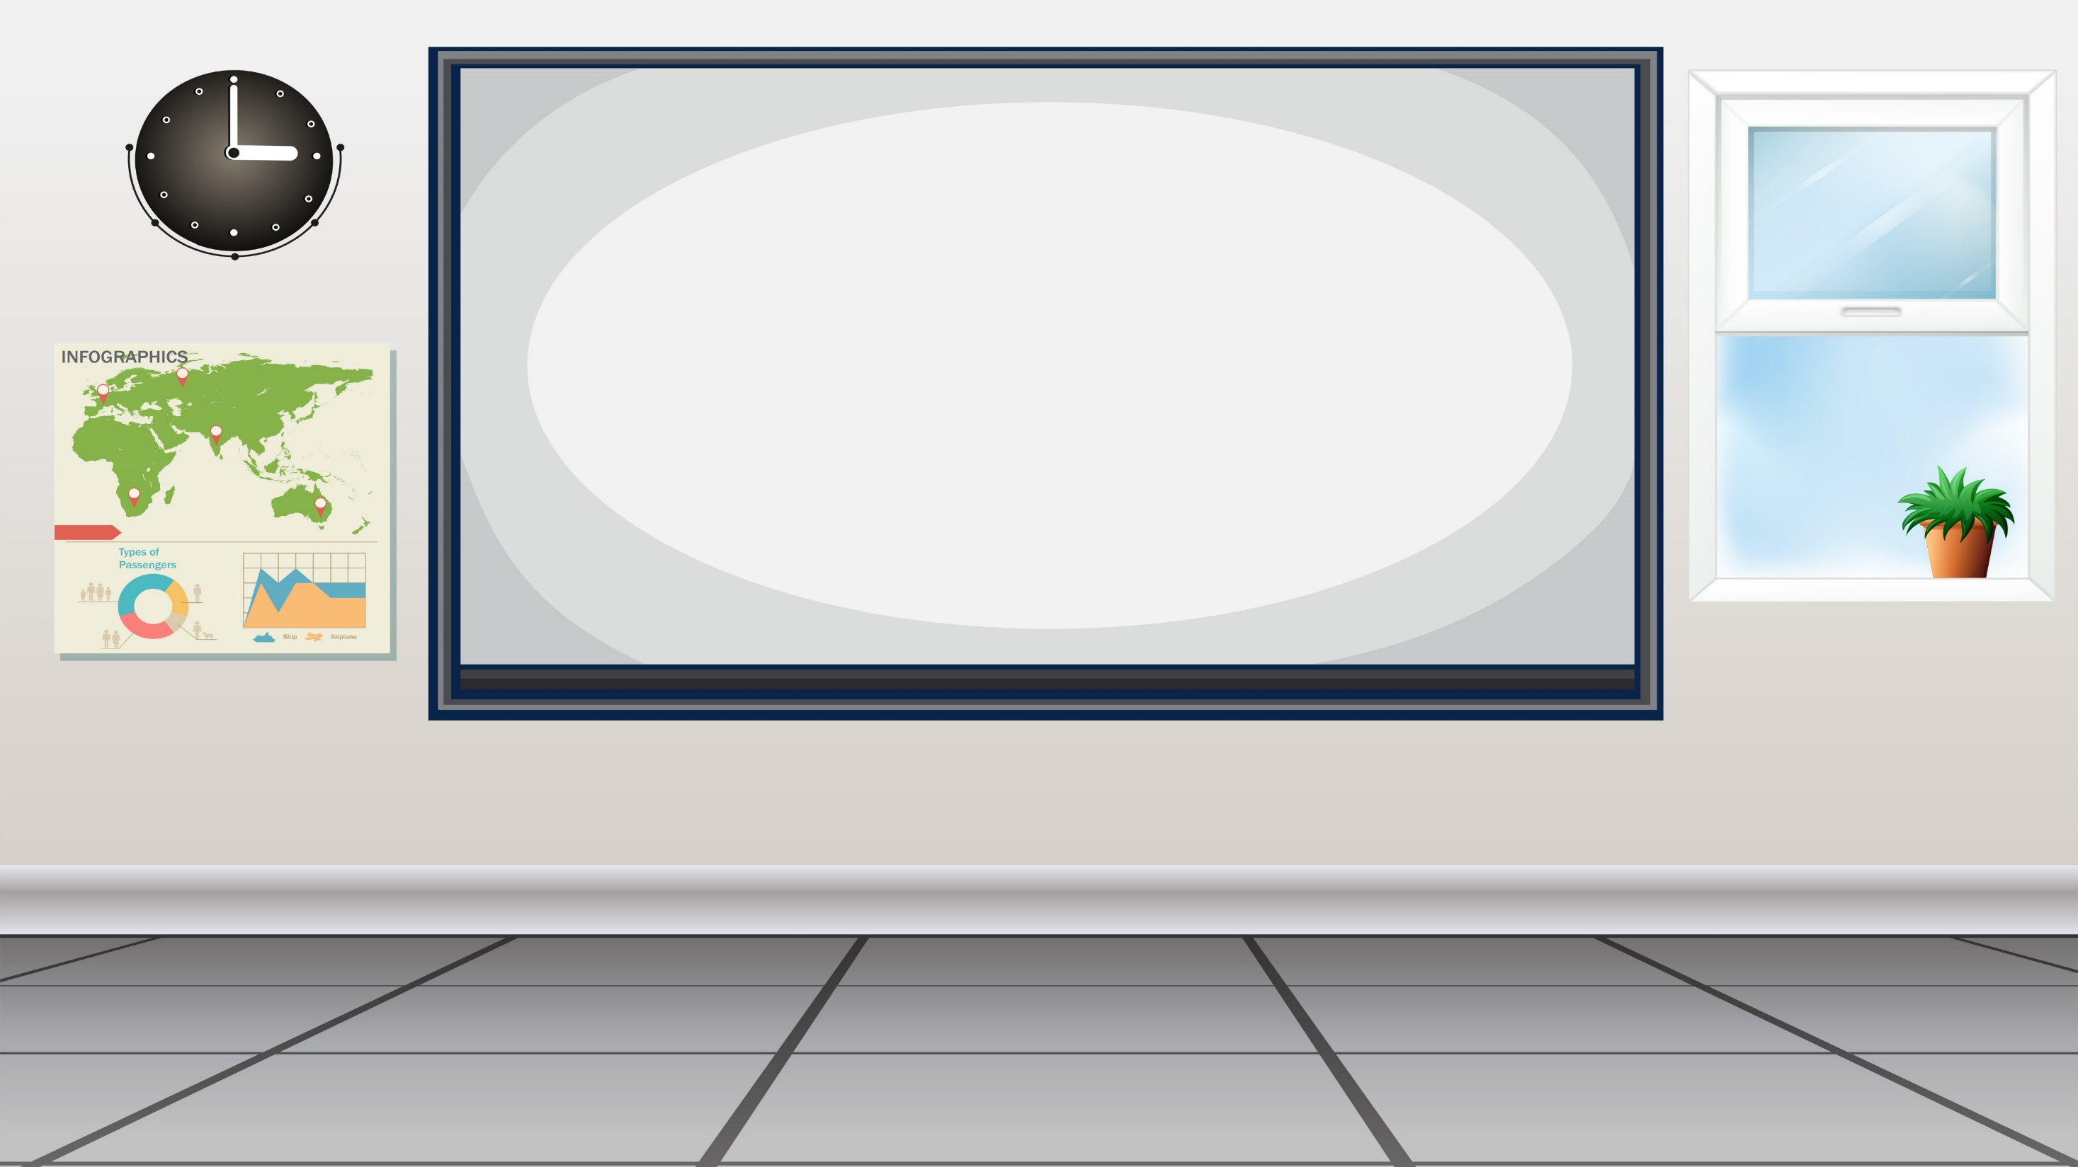
1. Thực hành làm xe đồ chơi

Slide 13
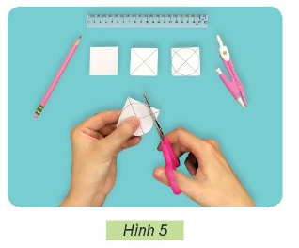
Bước 1
Làm bánh xe và trục bánh xe:
+ Từ bốn tấm pho-mếch hình vuông có cạnh dài 4 cm làm ra bốn bánh xe hình tròn theo mô tả trong hình 5
+ Trang trí bánh xe bằng cahs tô màu theo mẫu.

Slide 14
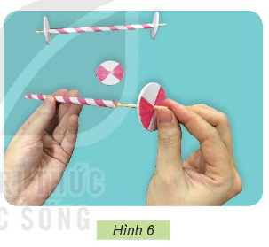
+ Dùng compa tạo lỗ ở giữa bánh xe.
+ Luồn que tre vào ống hút giấy để tạo thành trục bánh xe.
+ Lắp trục bánh xe theo mô tả trong hình 6.
Lưu ý: Đảm bảo an toàn khi lắp bánh xe vào trục

Slide 15
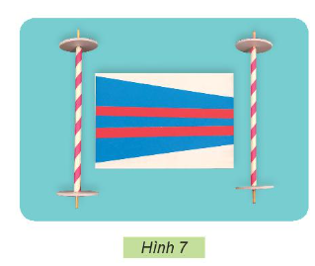
Bước 2
Làm thân xe
+ Dùng tấm pho-mếch hình chữ nhật có chiều dài 15cm và chiều rộng 10cm để làm thân xe như Hình 7.
+ Trang trí thân xe theo mẫu.

Slide 16
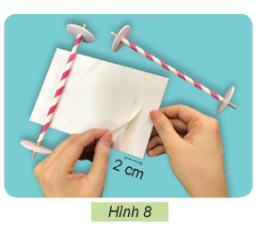
Bước 3
Hoàn thiện
+ Dùng băng dính gắn trục bánh xe vào thân xe như Hình 8.
+ Kiểm tra và điều chỉnh lại sản phẩm (nếu cần).

Slide 17
2. Giới thiệu sản phẩm

Slide 18
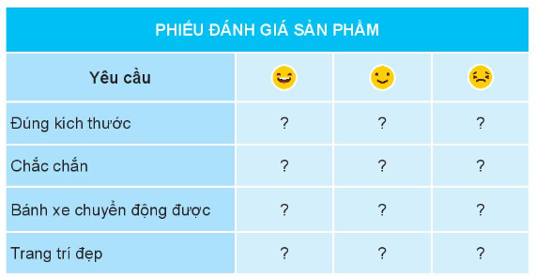
Hoàn thành Phiếu đánh giá sản phẩm

Slide 19
CHIA SẺ TRƯỚC LỚP

Slide 20
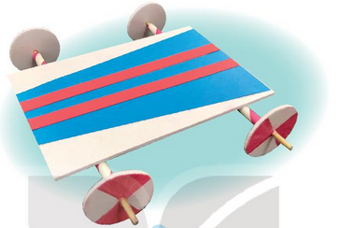
- Mỗi nhóm chuẩn bị sẵn các nội dung thuyết trình để giới thiệu chi tiết về sản phẩm của nhóm mình.
- Các nhóm đi tham quan sản phẩm của nhau.

Slide 22
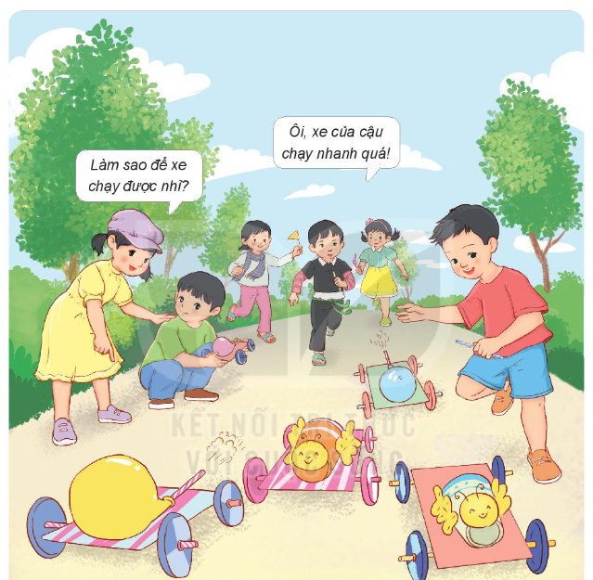
Về nhà suy nghĩ lắp thêm bộ phận giúp xe đồ chơi tự chuyển động được.

Slide 23
TẠM BIỆT VÀ
HẸN GẶP LẠI

Slide 24
Chính chủ soạn: Hương Thảo: ZALO: 0972.115.126
Link Facebook: https://www.facebook.com/huongthaoGADT
(Thầy cô copy link FB và dán vào trình duyệt sẽ ra nick của em ạ, hoặc gõ tìm kiếm trên Facebook với tên: huongthaogadt
EM SOẠN GIÁO ÁN PPT 1 MÌNH, KHÔNG CÓ LÀM CHUNG VỚI NGƯỜI NÀO CẢ. CÁC NHÓM GỬI BÀI QUA ZALO ĐỀU LÀ GIẢ MẠO.
STK giao dịch duy nhất của em: Techcombank
19030197359010 - Chủ tài khoản: Trần Thu Thảo
Các tài khoản các đều là giả mạo, trục lợi.
Nick Hương Thảo giả mạo lập thì nhiều chứ số điện thoại Zalo và STK ngân hàng thì có 1 thôi ạ. Mong thầy cô sáng suốt khi lựa chọn địa chỉ soạn chính chủ.

